Slide 1



X
Analisis kinerja bisnis Kimia Farma Tahun 2020-2023
Kimia Farma - Big Data Analytics
Presented by
Damario Ikhsan A.S

Slide 2





Damario Ikhsan Alie Syachputra
Mahasiswa
Saya mahasiswa Telkom University jurusan Sistem Informasi angkatan 2021. Fokus utama saya adalah dalam bidang data yaitu Data Analyst. Saat ini, saya aktif mengikuti Unit Kegiatan Mahasiswa di bidang olahraga yaitu Badminton dan juga mengikuti Laboratory Enterprise Data Engineering sebagai anggota Data Science. Pemahaman analisis data dan bisnis yang saya punya bisa saya manfaatkan untuk perusahaan.
Bandung
damarioikhsan16@gmail.com
linkedin : Damario Ikhsan A.S

Slide 3


Daftar Isi
About Company
Project Portfolio
Importing Dataset to BigQuery
Tabel Analisa
BigQuery Syntax
Dashboard Performance Analytics

Slide 4


Kimia Farma adalah perusahaan industri farmasi pertama di Indonesia yang didirikan oleh Pemerintah Hindia Belanda tahun 1817. Nama perusahaan ini pada awalnya adalah NV Chemicalien Handle Rathkamp & Co. Berdasarkan kebijaksanaan nasionalisasi atas eks perusahaan Belanda di masa awal kemerdekaan, pada tahun 1958, Pemerintah Republik Indonesia melakukan peleburan sejumlah perusahaan farmasi menjadi PNF (Perusahaan Negara Farmasi) Bhinneka Kimia Farma. Kemudian pada tanggal 16 Agustus 1971, bentuk badan hukum PNF diubah menjadi Perseroan Terbatas, sehingga nama perusahaan berubah menjadi PT Kimia Farma (Persero).

Slide 5
Project Portfolio
Sebagai seorang Big Data Analytics Intern di Kimia Farma, kita akan melakukan serangkaian tantangan yang memerlukan pemahaman mendalam tentang data dan kemampuan analisis. Proyeknya yaitu mengevaluasi kinerja bisnis Kimia Farma dari tahun 2020 hingga 2023.
Dataset :
Problem Statement :
kf_product
Kinerja bisnis Kimia Farma perlu dievaluasi untuk memahami tren dan pola dalam beberapa tahun terakhir, mengidentifikasi faktor-faktor yang mempengaruhi kinerja, dan memberikan rekomendasi untuk meningkatkan kinerja di masa depan.
kf_kantor_cabang
kf_inventory
kf_final_transaction

Slide 6
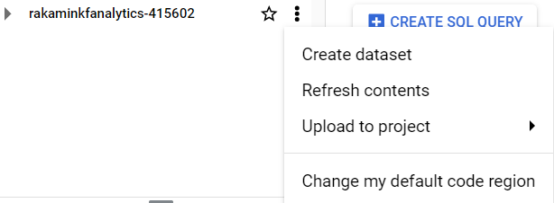
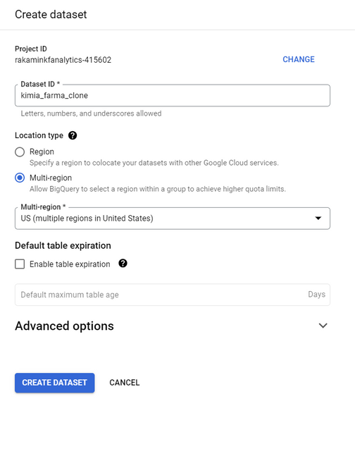
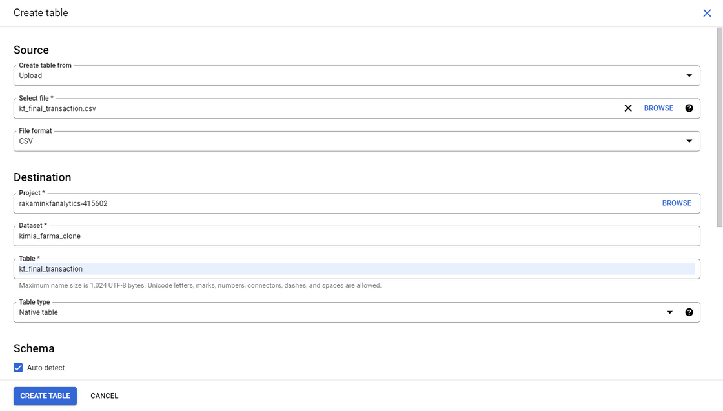
Importing Dataset to BigQuery
Buka console di Goggle Cloud
Create New Project
Klik menu hamburger lalu pilih BigQuery
Klik tanda titik tiga lalu pilih Create dataset
Masukan Dataset ID
Pilih Location type
Pilih Multi-region
Lalu klik CREATE DATASET
Dataset sudah kita buat dan terdapat dalam nama project tersebut
Ketika ingin membuat table dalam dataset
Klik tanda tiga pada dataset lalu pilih Create table
Masukan data-data yang sesuai dengan file yang kita inginkan
Lalu klik CREATE TABLE

Slide 7
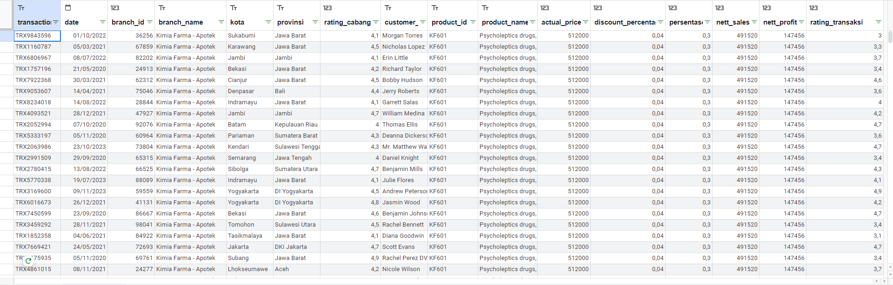
Tabel Analisa
kode id transaksi
tanggal transaksi dilakukan
kode id cabang Kimia Farma
nama kantor cabang Kimia Farma
kota cabang Kimia Farma
provinsi cabang Kimia Farma
penilaian konsumen terhadap cabang
Kimia Farma
nama customer yang melakukan transaksi
kode produk obat
nama produk obat
harga obat
Persentase diskon yang diberikan pada obat
Persentase laba yang seharusnya
diterima dari obat
harga setelah diskon
keuntungan yang diperoleh Kimia Farma
penilaian konsumen terhadap
transaksi yang dilakukan

Slide 8
Tabel Analisa

Slide 9
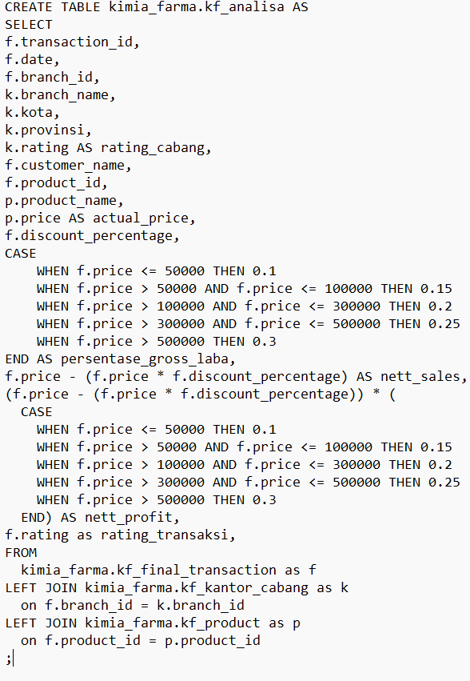
BigQuery Syntax

Slide 10
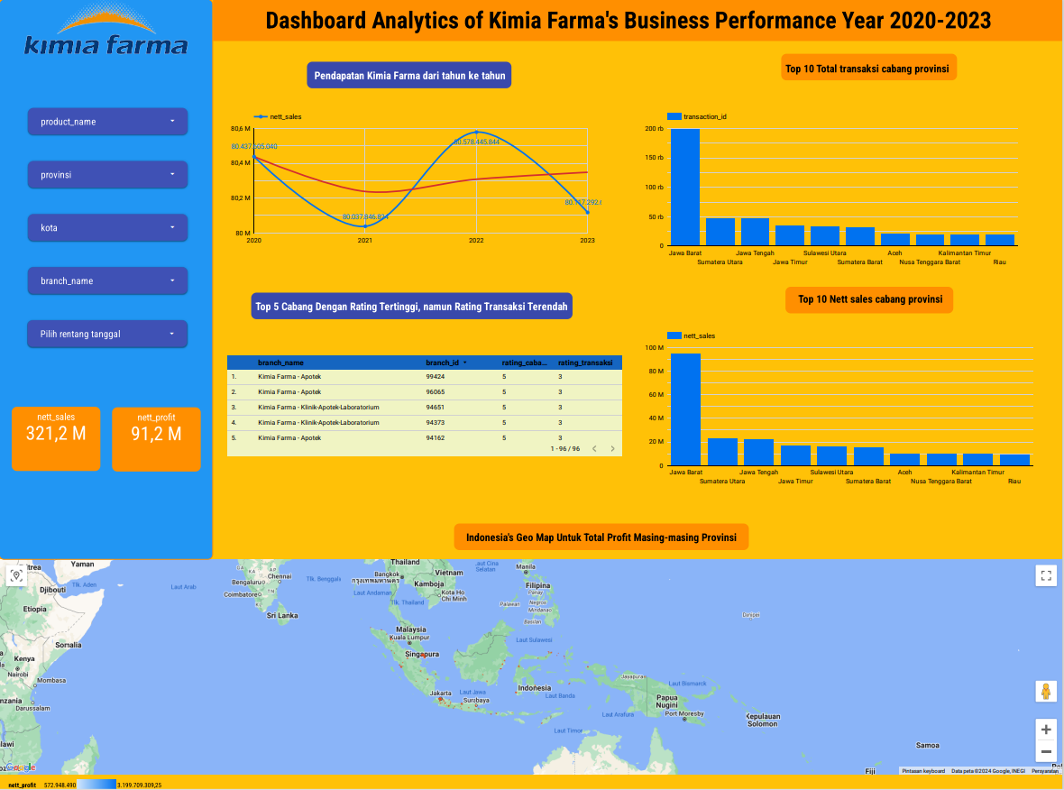
Dashboard Performance Analytics

Slide 11



Github :
Github Damario Ikhsan A.S_BigDataAnalyst
Video :
Link Drive Video Penjelasan
Looker Studio :
Dashboard

Slide 12
Thank You
X

